Slide 1

lAPORAN TUGAS AKHIR PROGRAM PENJUALAN JUS BUAH
Goal
Goal
OLEH :
FARHAN IRGI FARESCHY
2200018126
https://github.com/FarhanIrgi/Program-Penjualan-Jus-Buah.git
DOSEN PENGAMPU : Ali Tarmuji, S.T., M.Cs.
INFORMATIKA
FAKULTAS TEKNOLOGI INDUSTRI
UNIVERSITAS AHMAD DAHLAN

Slide 2
1. Deskripsi Aplikasi
Aplikasi penjualan jus buah ini merupakan sebuah program yang ditulis dalam bahasa assembly untuk arsitektur x86. Aplikasi ini bertujuan untuk menyimulasikan sebuah toko jus buah, di mana pengguna dapat memilih jus buah dan ukuran yang diinginkan, dan program akan menghitung dan menampilkan harga total pesanan. Program Penjualan Jus Buah ini dibuat dengan tujuan untuk memenuhi Tugas Akhir Dasar Sistem Komputer.
Program ini meminta input pengguna melalui beberapa prompt yang ditampilkan di layar, yang menanyakan nama pembeli, jenis jus buah yang ingin dibeli, dan ukuran yang diinginkan. Pengguna dapat memasukkan inputnya melalui keyboard, dan program akan menyimpan input tersebut dalam variabel yang sesuai.
Setelah pengguna memasukkan semua input yang diperlukan, program akan menggunakan data yang disimpan dalam tabel harga jus buah untuk menghitung harga total pesanan. Program juga akan menampilkan harga total tersebut kepada pengguna.
Overall, aplikasi ini merupakan sebuah program yang berguna untuk mempermudah proses penjualan jus buah di sebuah toko, dengan menghitung harga total pesanan secara otomatis dan menampilkan hasilnya kepada pengguna. Aplikasi ini dapat menghemat waktu dan mengurangi kesalahan dalam proses penjualan jus buah di toko.

Slide 3

2. Flowchart
03
START
TAMPILAN AWAL TOKO
MINTA INPUT NAMA PEMBELI
MINTA INPUT KONFIRMASI PEMBELI
MINTA INPUT UKURAN YANG DIINGINKAN
HITUNG HARGA TOTAL PESANAN
TAMPILKAN HARGA TOTAL PESANAN
TANYA APAKAH PENGGUNA INGIN MEMESAN LAGI
YA
NO
ULANGI DARI AWAL
SELESAI
END

Slide 4
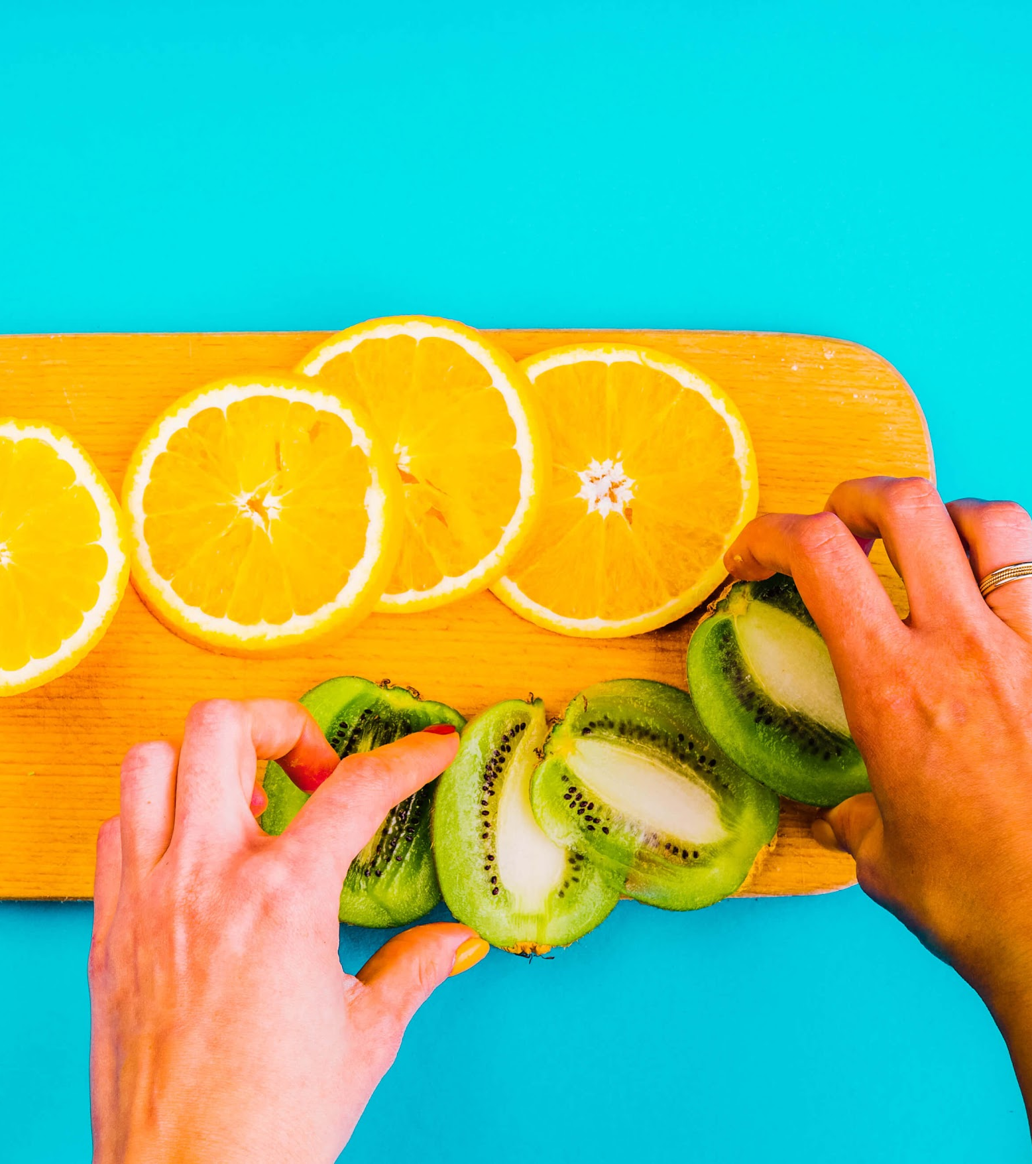
3. Langkah – Langkah Penggunaan
Masukkan nama pembeli
Konfirmasi pertanyaan dari aplikasi
Input ukuran yang diinginkan oleh pembeli
Setelah itu pembeli dapat melihat daftar jus buah yang dijual lengkap dengan harga dan ukurannya
Untuk memilih jus mana yang ingin dibeli pembeli hanya perlu mengisi nomor dari daftar jus buah tersebut
Jika pembeli telah memilih produk yang ingin dibeli, maka akan muncul keterangan dari pilihan si pembeli, yakni nama jus lengkap dengan harga dari tiap ukuran
Tetapi jika pembeli salah memasukkan opsi yang tersedia maka program akan otomatis berhenti
Setelah muncul keterangan tentang menu yang dipilih pembeli, maka program akan berhenti dan dinyatakan berhasil

Slide 5
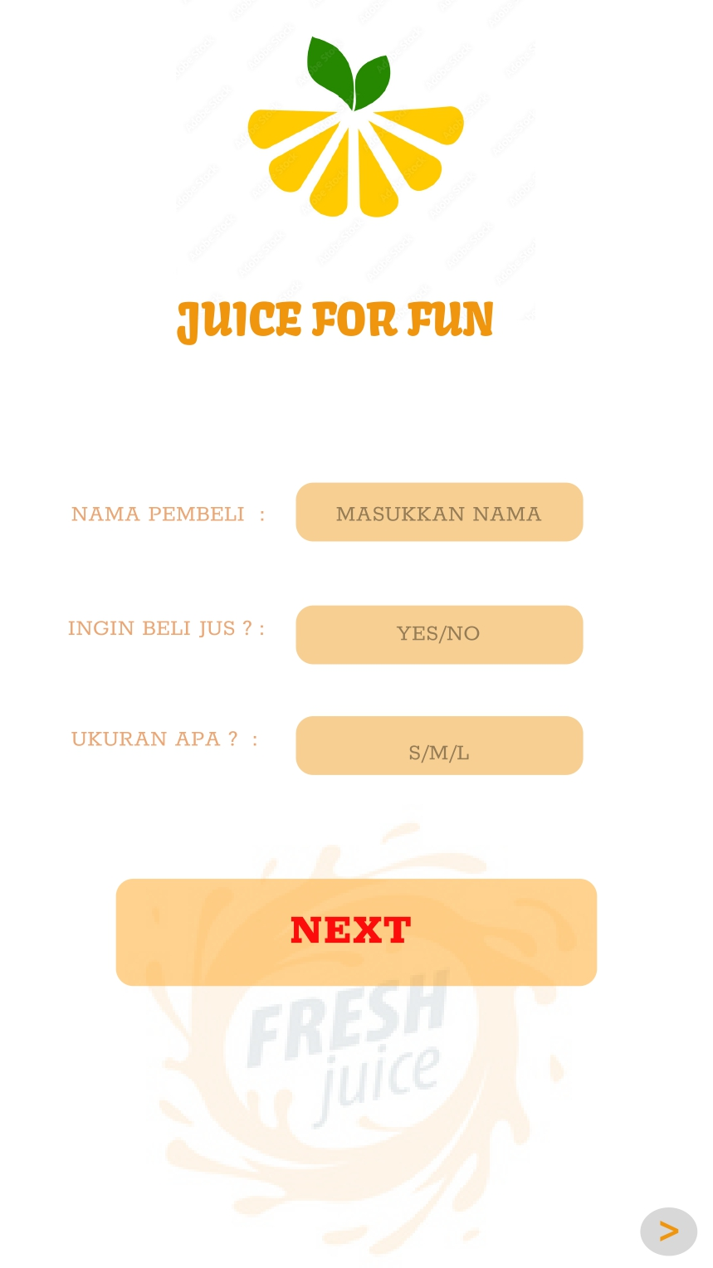
4. Desain Antarmuka

Slide 6

5. Kode Program Untuk Desain Antarmuka
mov ah,09h
lea dx,nama
int 21h
mov ah,0ah
lea dx,tampung_nama
int 21h
push dx
mov ah,09h
lea dx,jus
int 21h
mov ah,0ah
lea dx,tampung_jus
int 21h
push dx
mov ah,09h
lea dx,ukuran
int 21h
mov ah,0ah
lea dx,tampung_ukuran
int 21h
push dx
mov ah,09h
mov dx,offset garis
int 21h
mov ah,09h
mov ah,01h
mov ah,07h
mov ah,01h
end start
.model small
.code
org 100h
start:
jmp mulai
daftar db 13,10,'----------------------------------------'
db 13,10,' JUICE FOR FUN '
db 13,10,'----------------------------------------$'
nama db 13,10,'Nama :$'
jus db 13,10,'Ingin Beli Jus? :$'
ukuran db 13,10,'Ukuran apa :$'
garis db 13,10,'----------------------------------------$'
tampung_nama db 30,?,30 dup(?)
tampung_jus db 43,?,43 dup(?)
tampung_ukuran db 43,?,43 dup(?)
tampung_kode db 13,?,43 dup(?)
mulai:
mov ah,09h
mov dx,offset daftar
int 21h
mov ah,09h
mov ah,01h

Slide 7
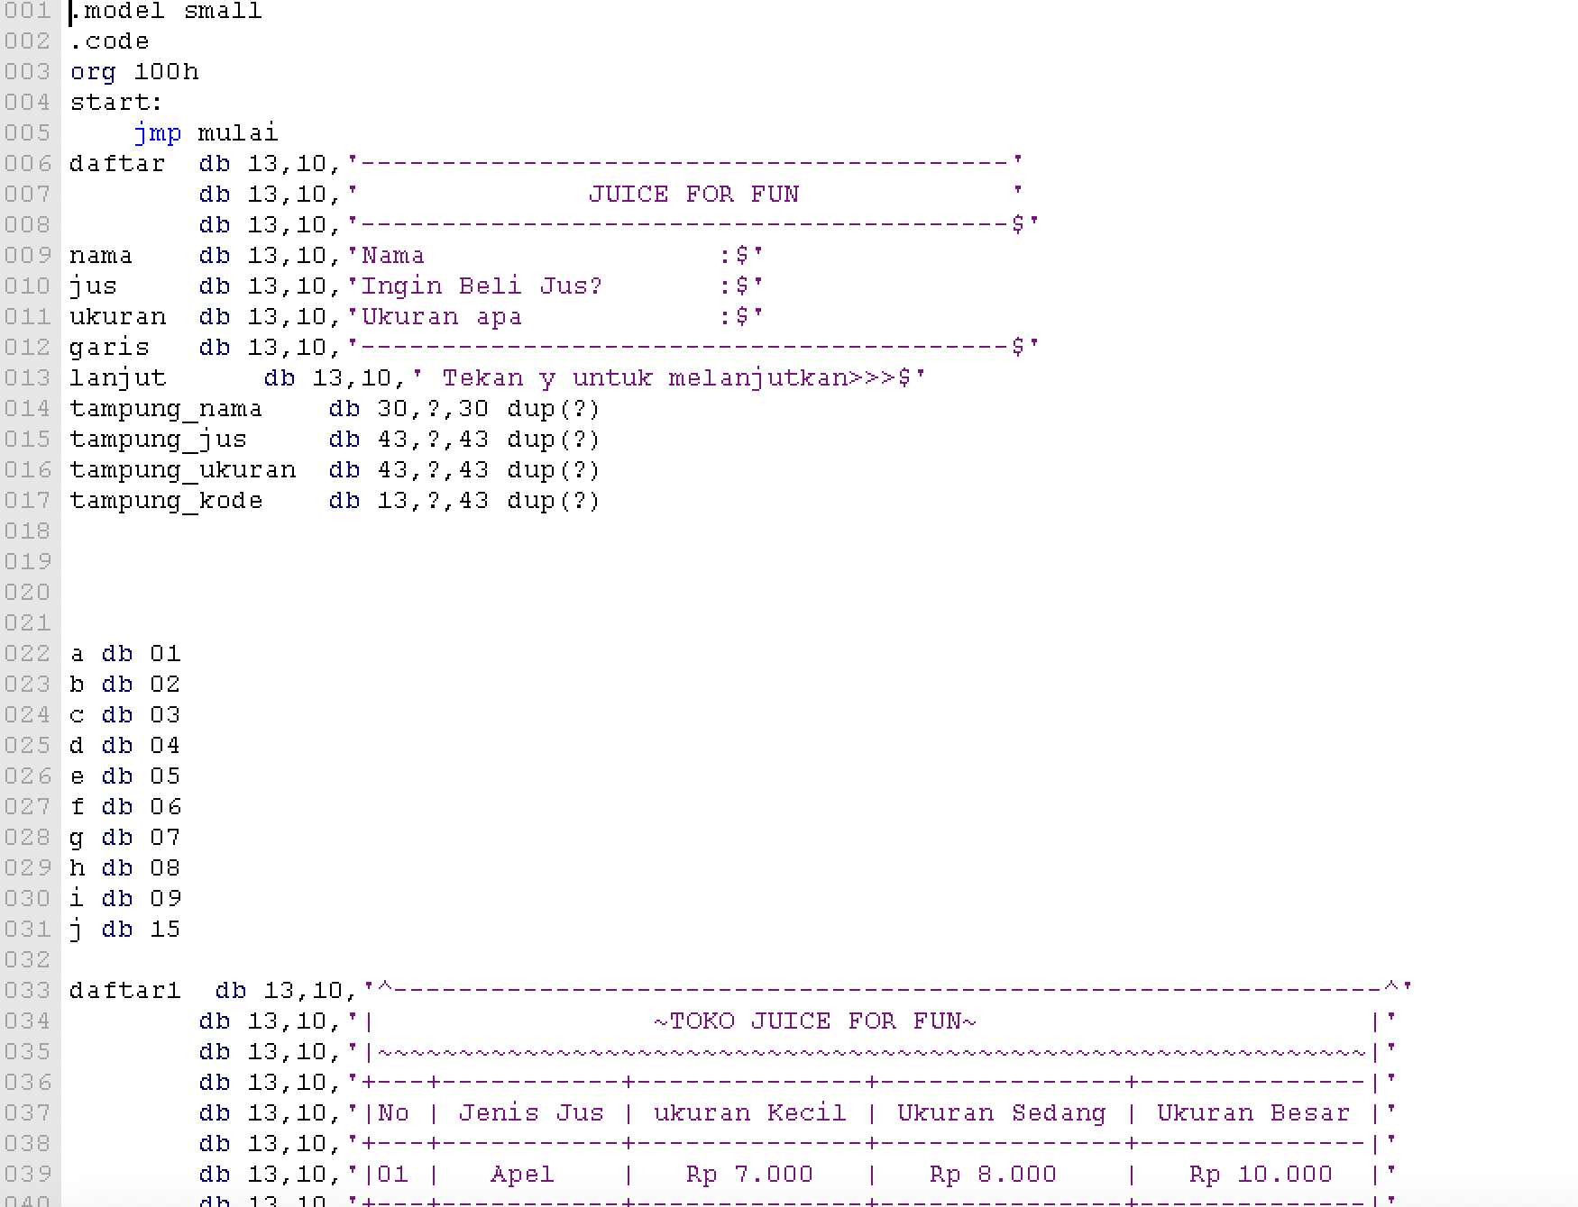
6. Kode Keseluruhan Penjualan

Slide 8


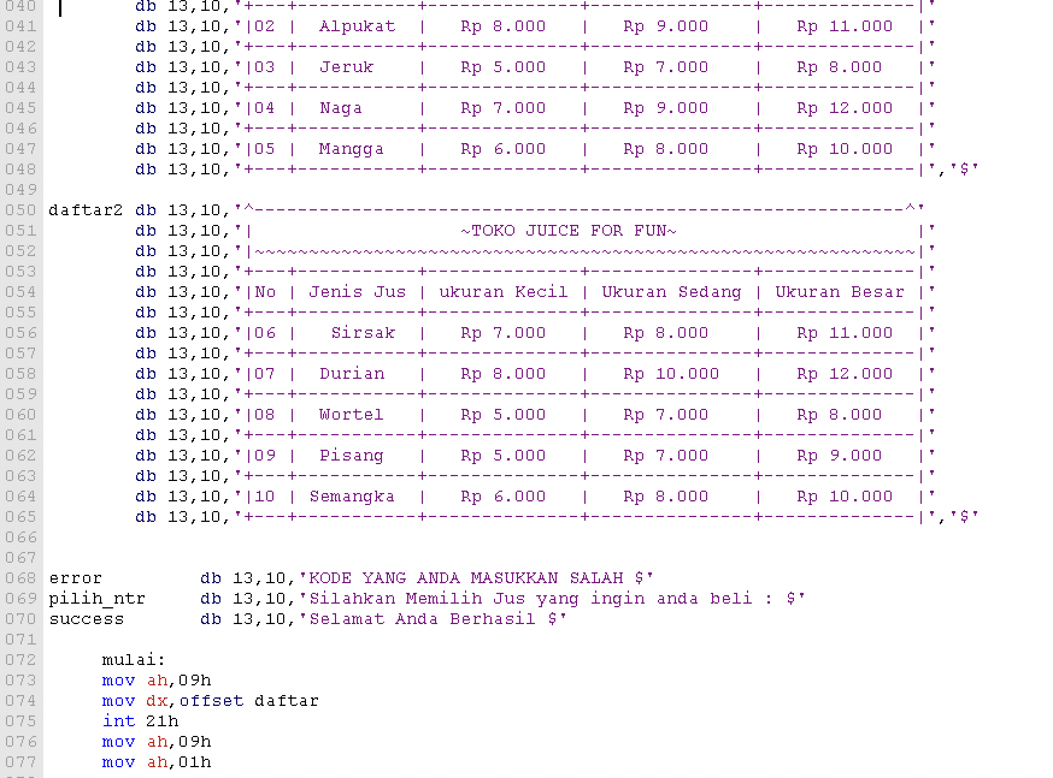
AWESOME WORDS

Slide 9

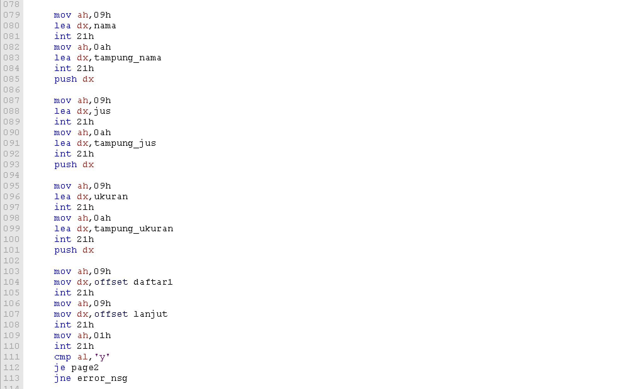

Slide 10
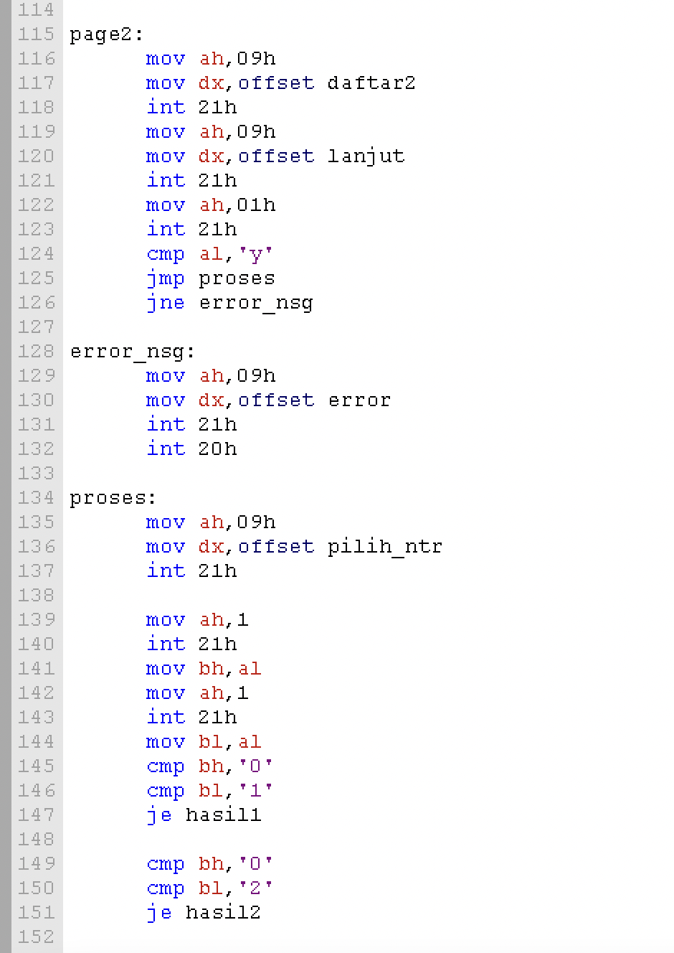
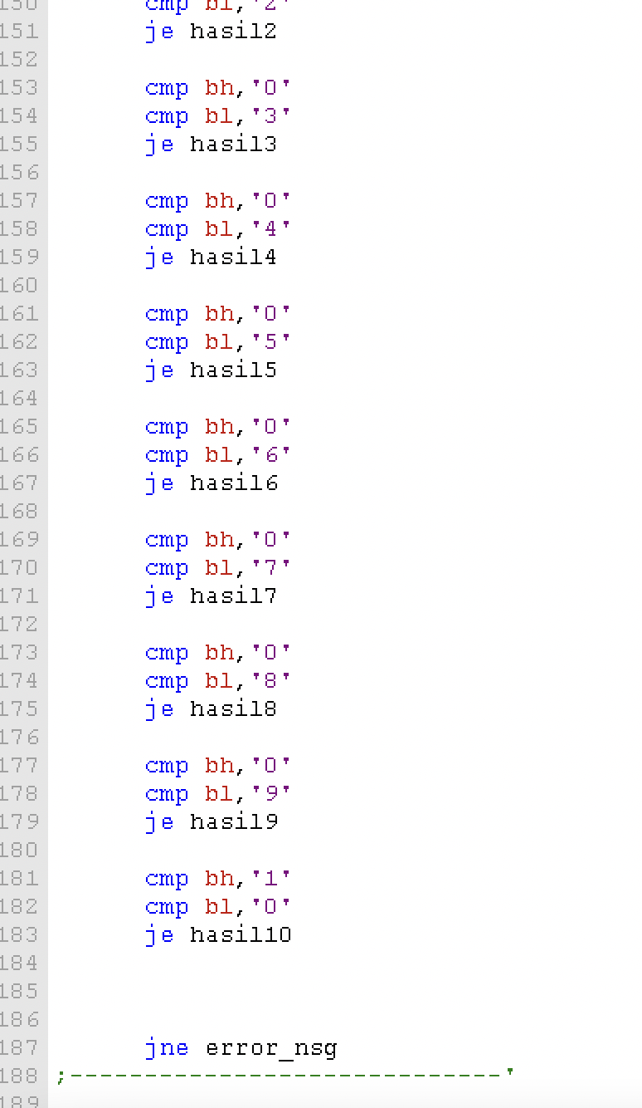

Slide 11
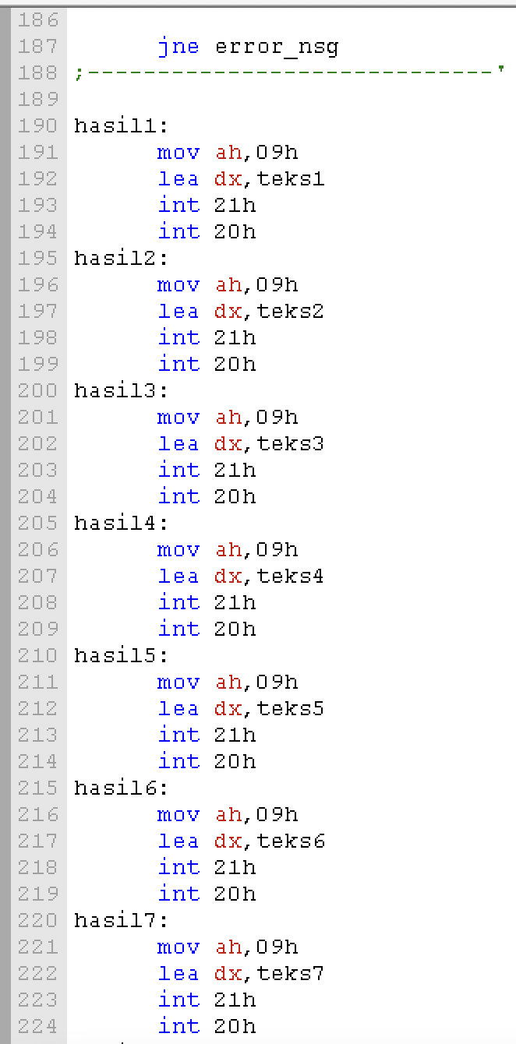
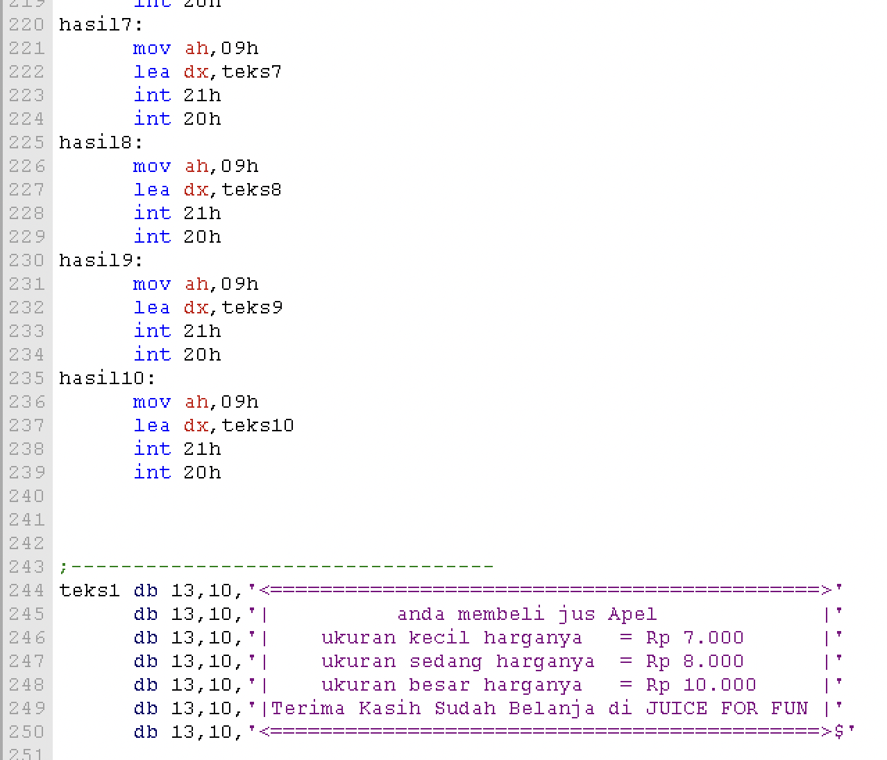

Slide 12
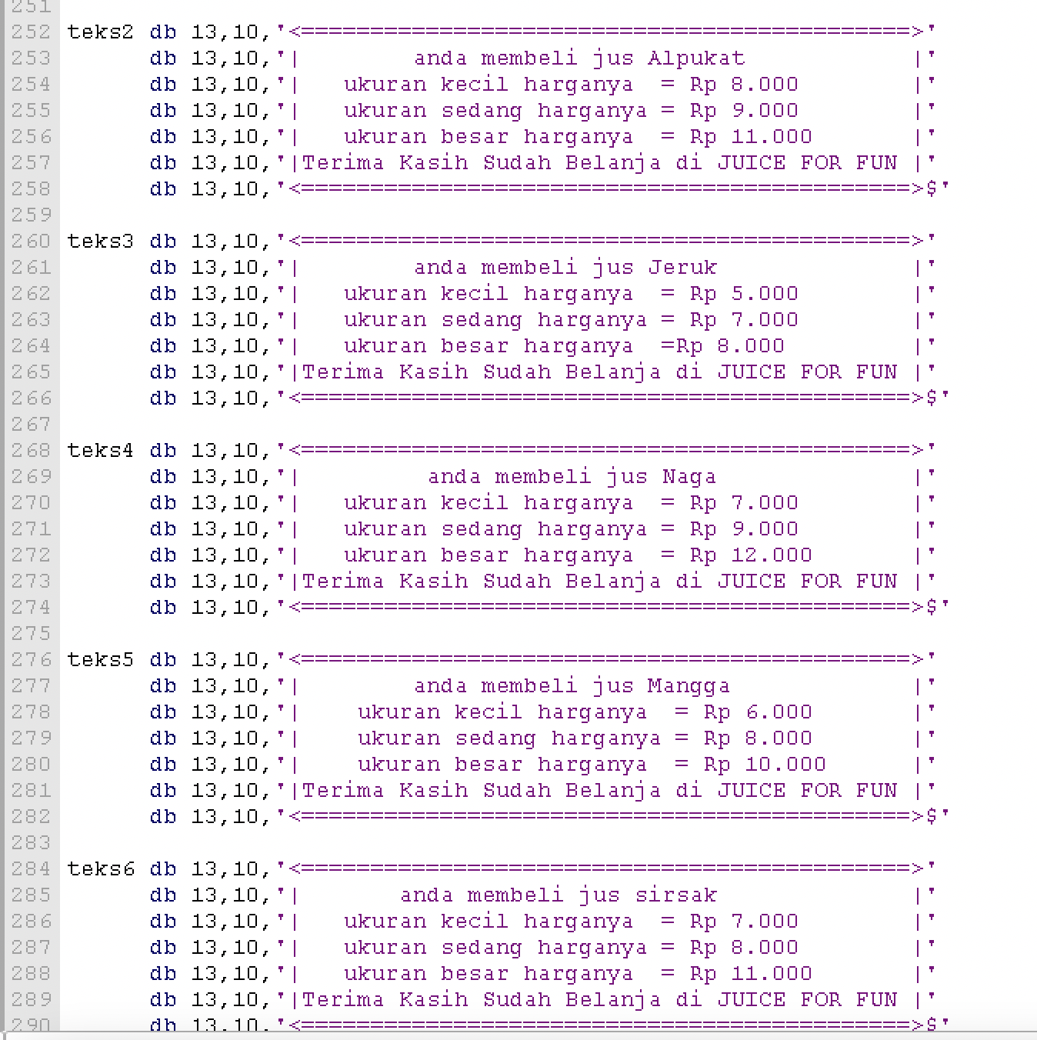
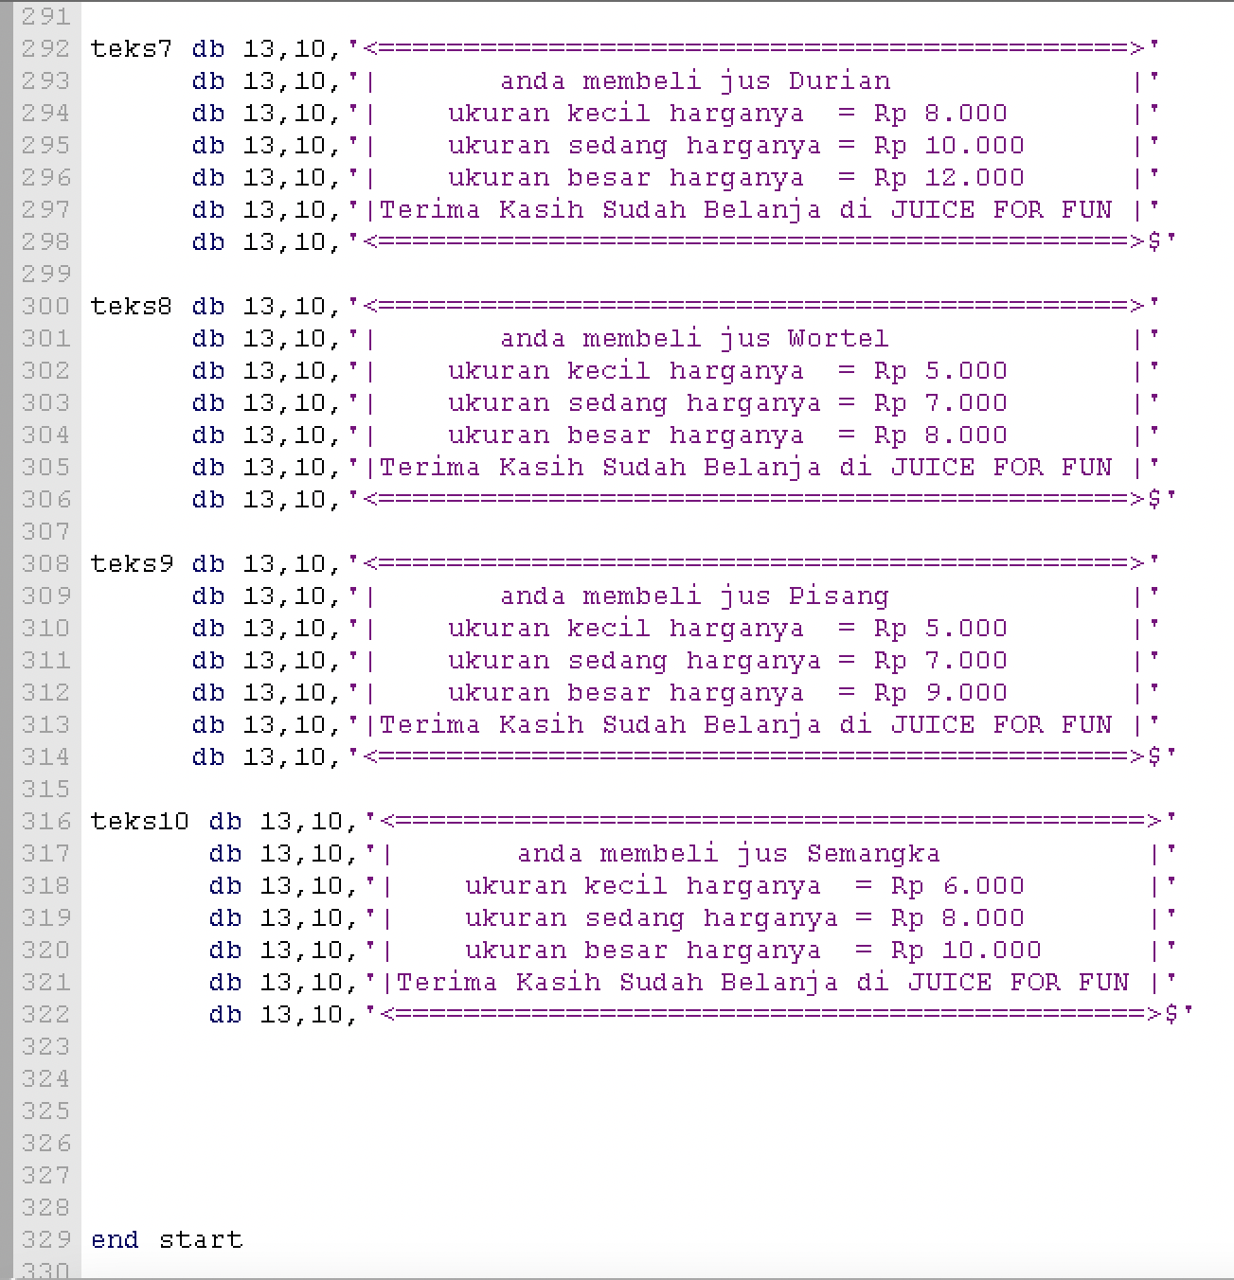

Slide 13
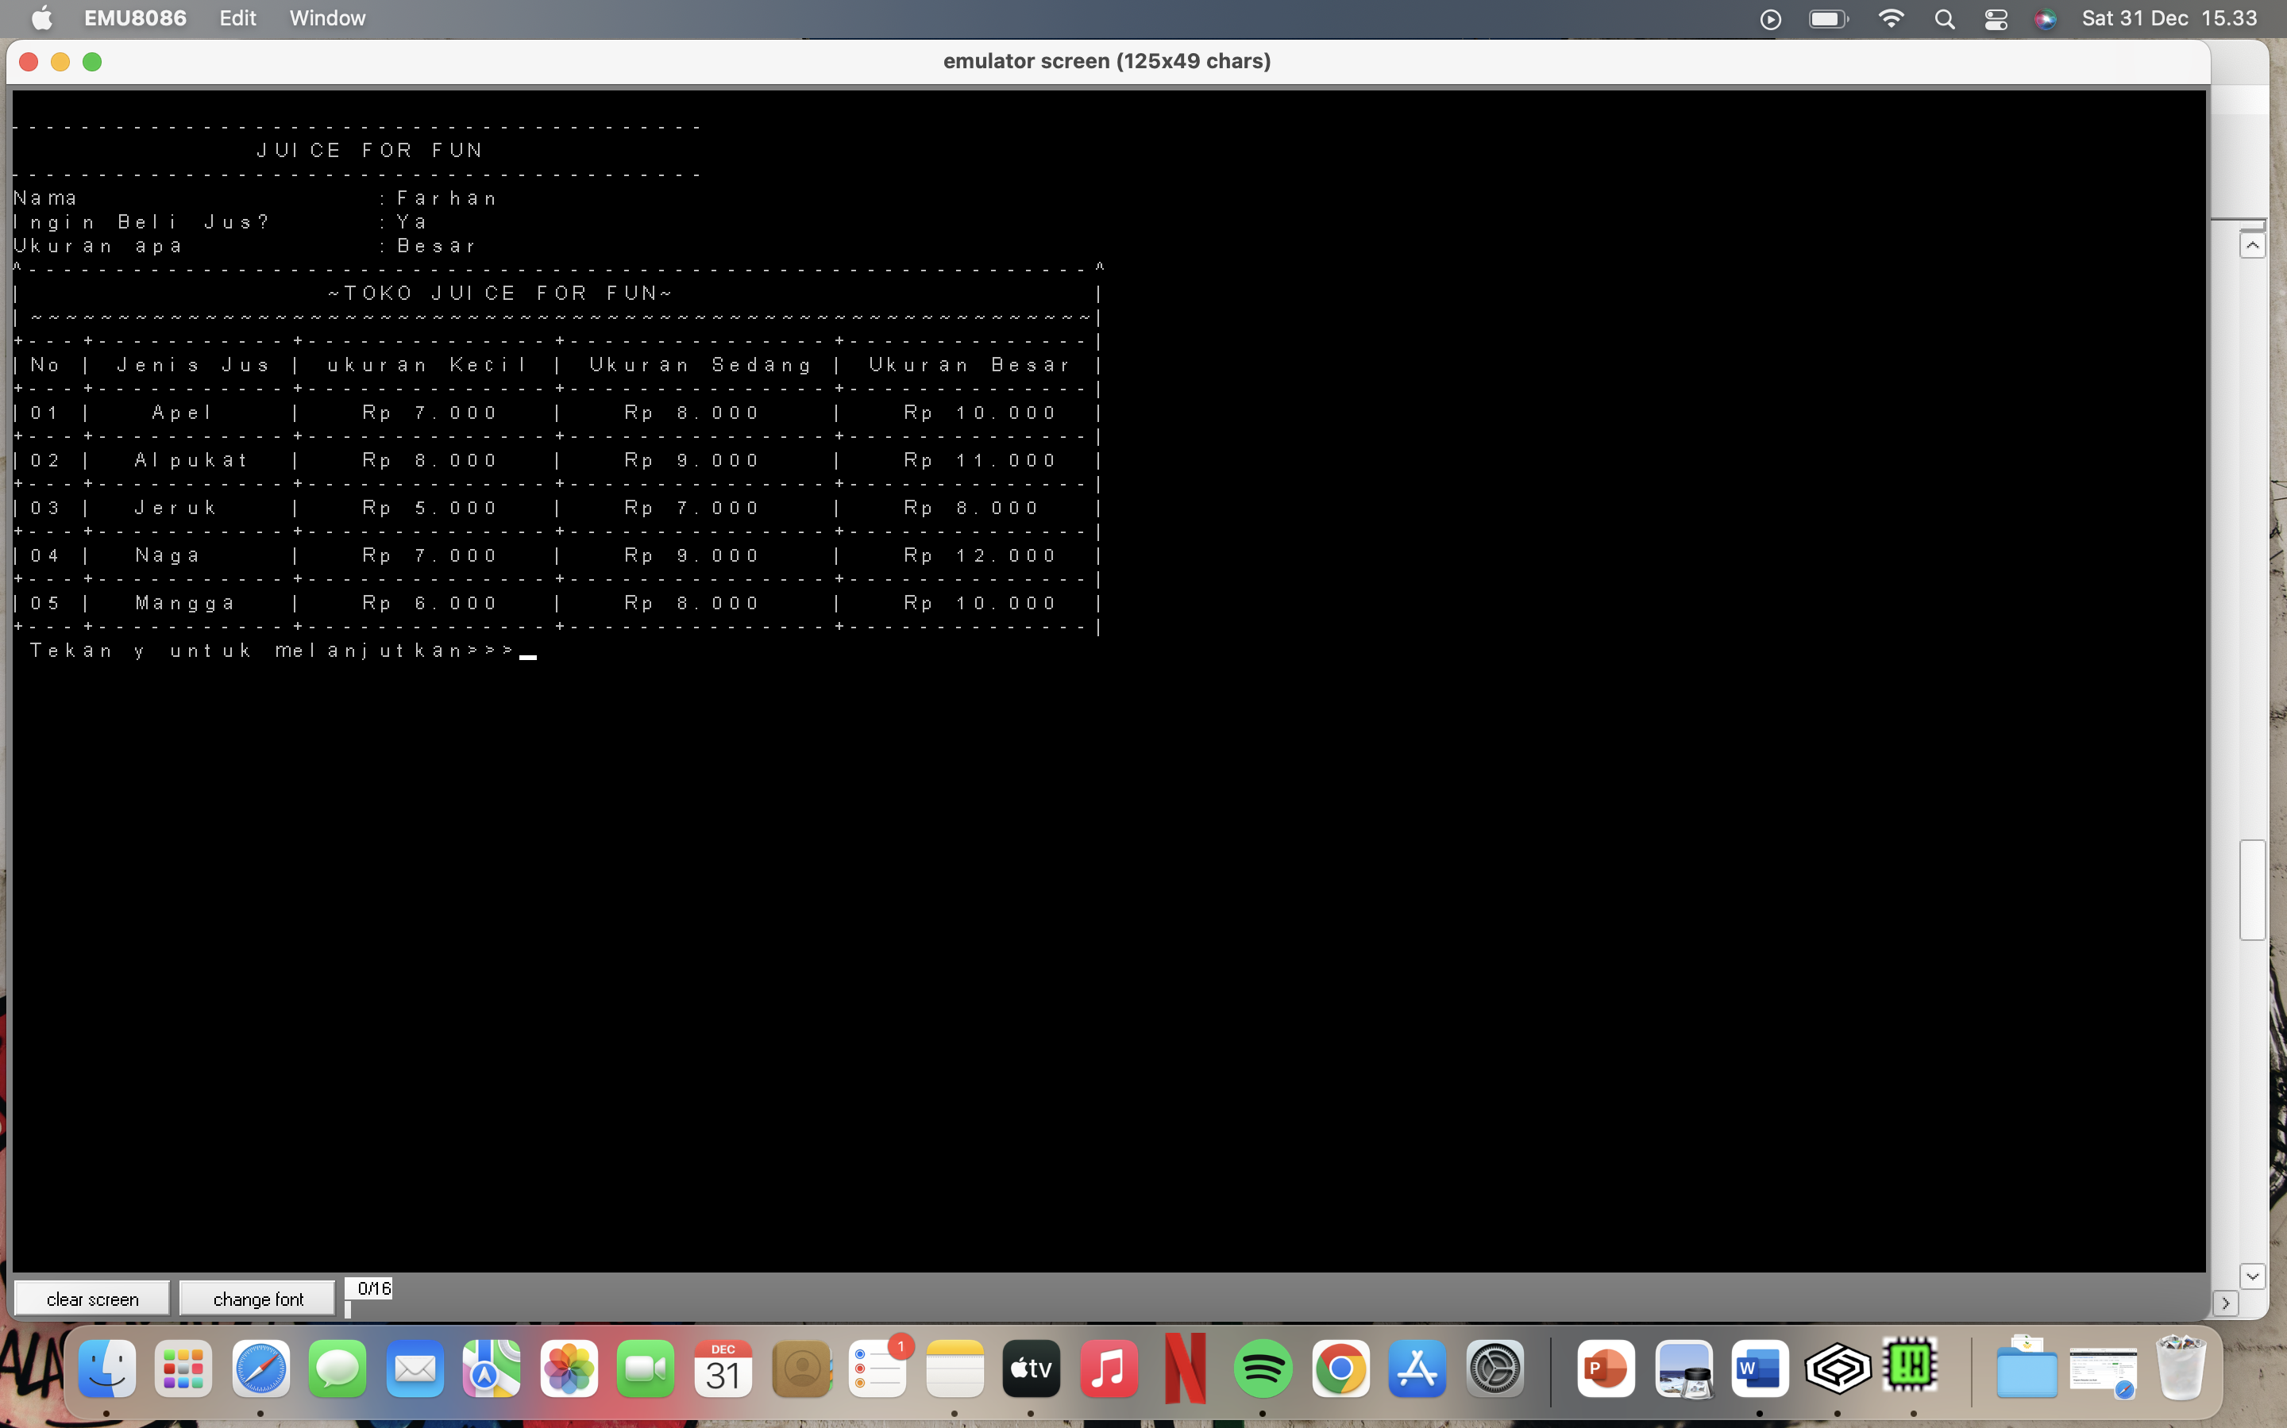
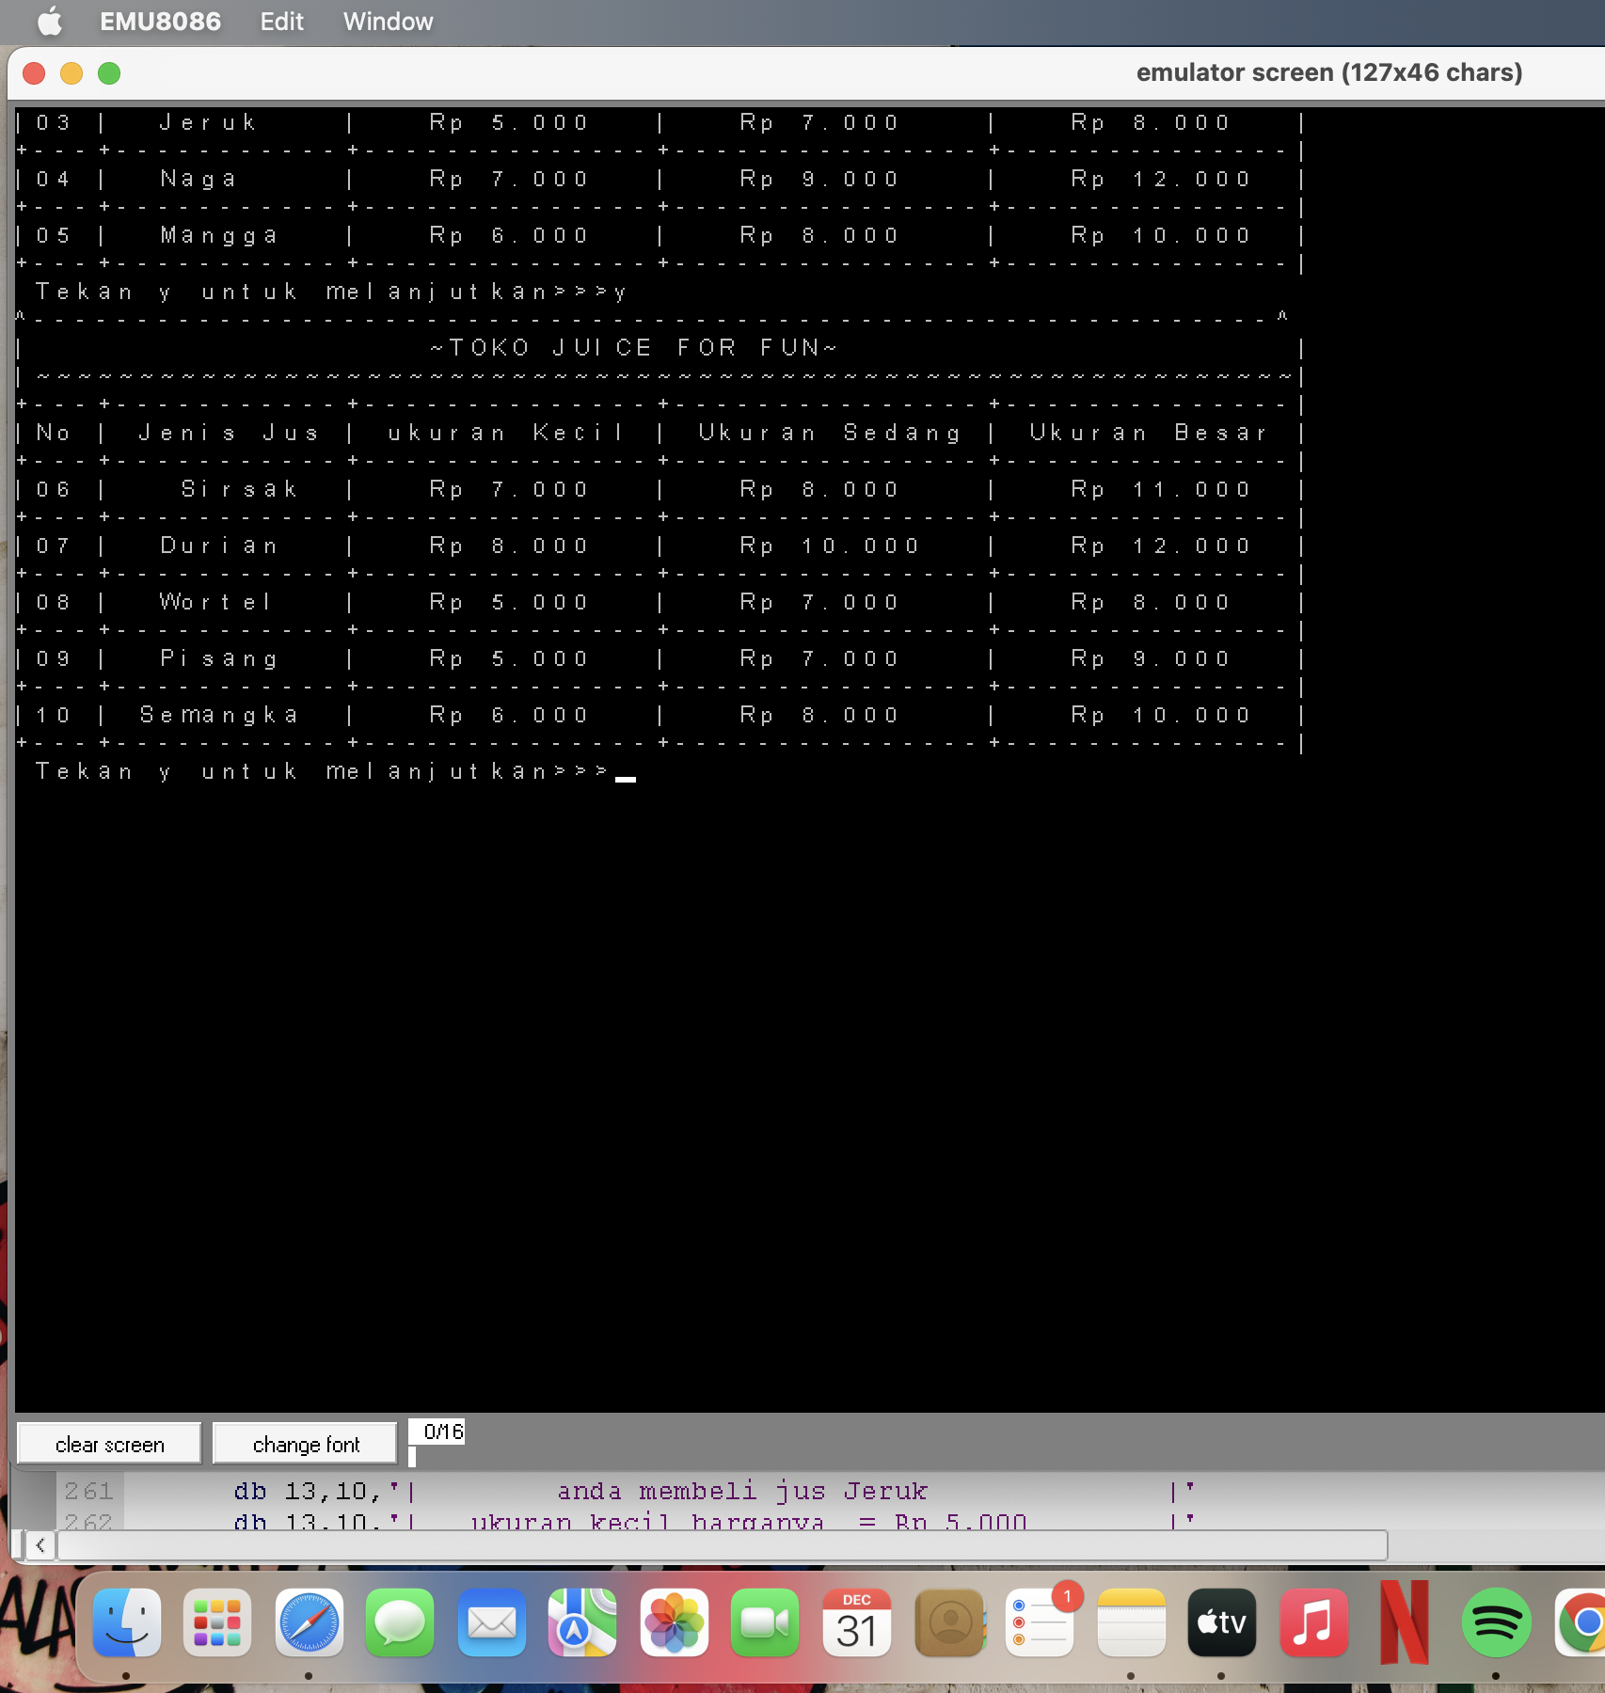

Slide 14
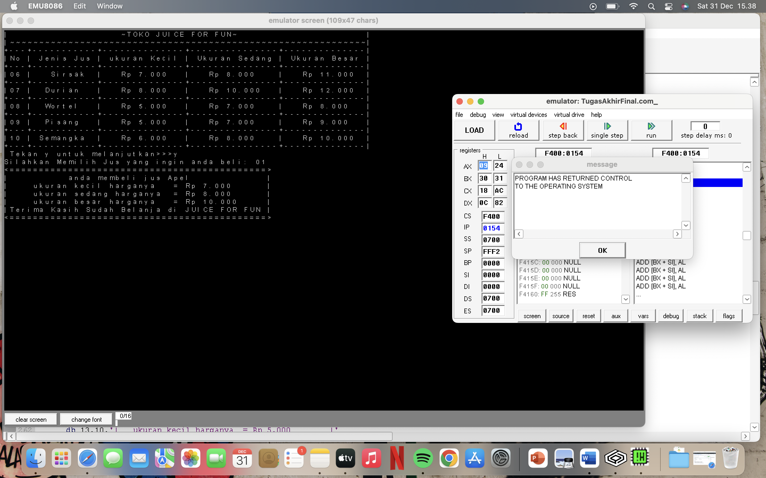

Slide 15
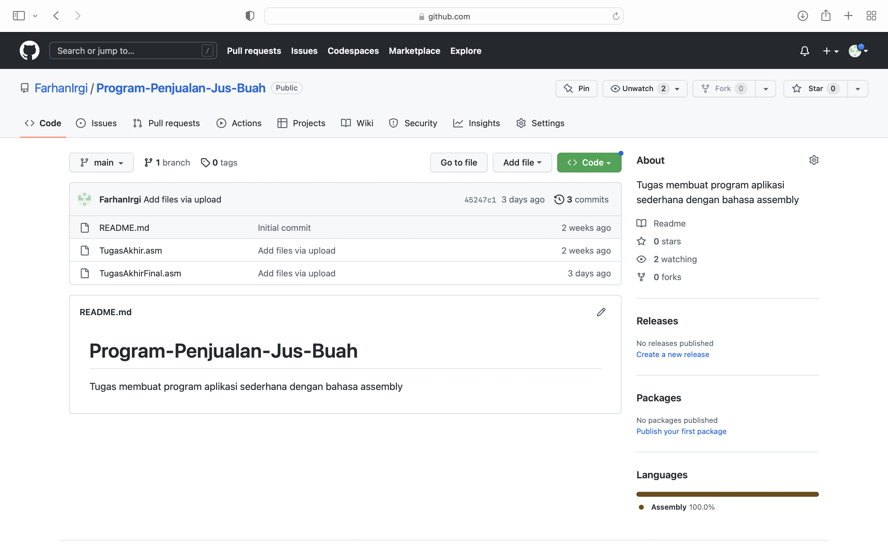
7. Tampilan Unggahan Pada GitHub

Slide 16
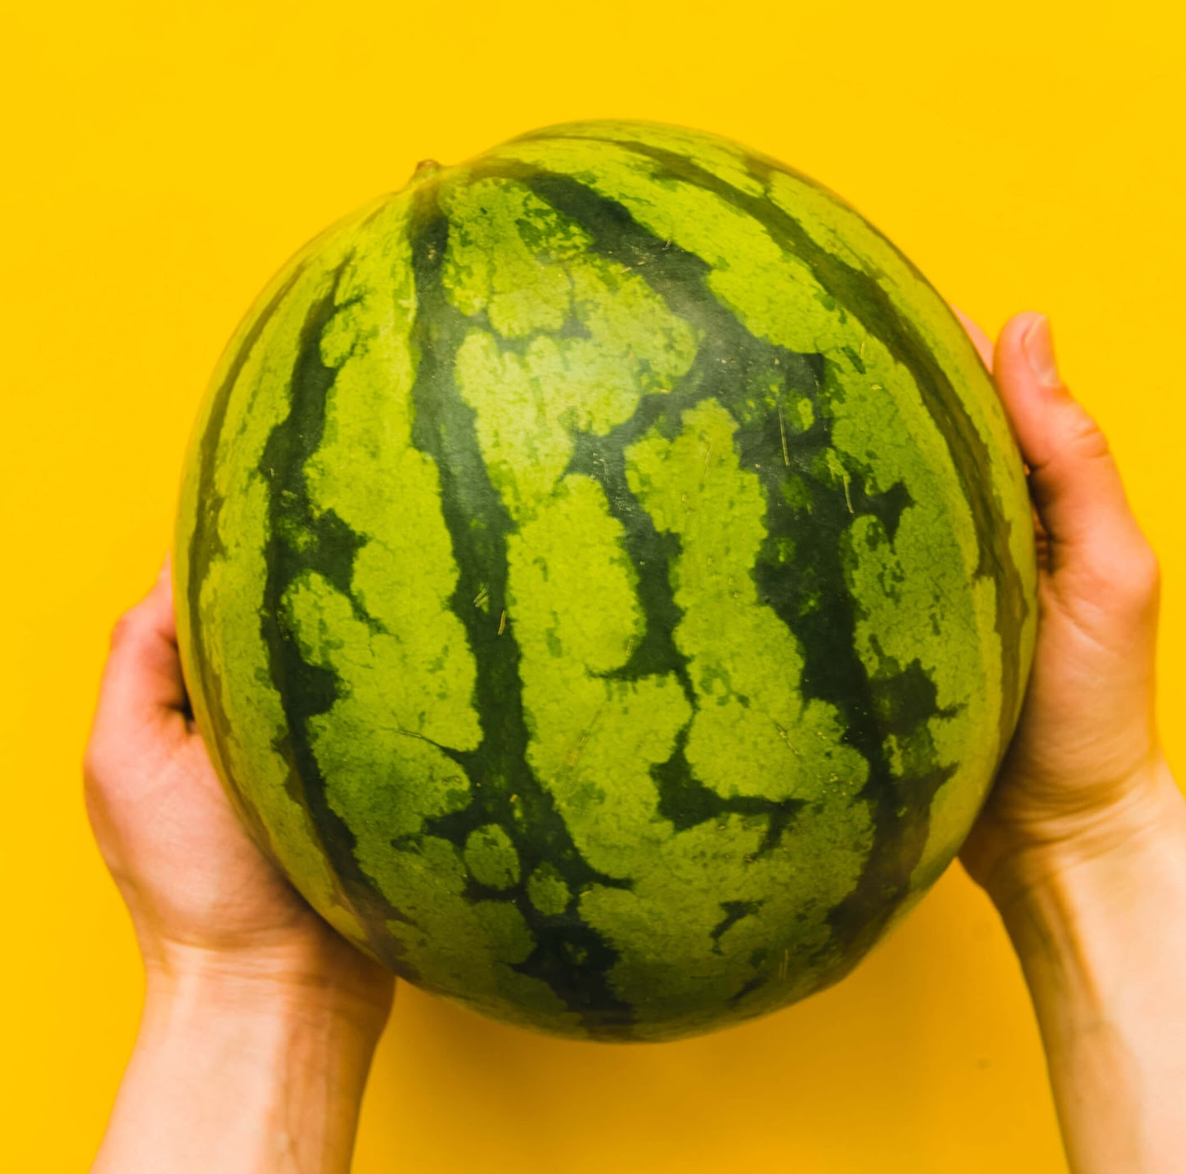
SEKIAN & TERIMA KASIH

